Slide 1
Bài 2 VỀ THĂM QUÊ
Lớp: 3B
GV: ĐỖ THỊ HOÀI PHƯƠNG

Slide 3
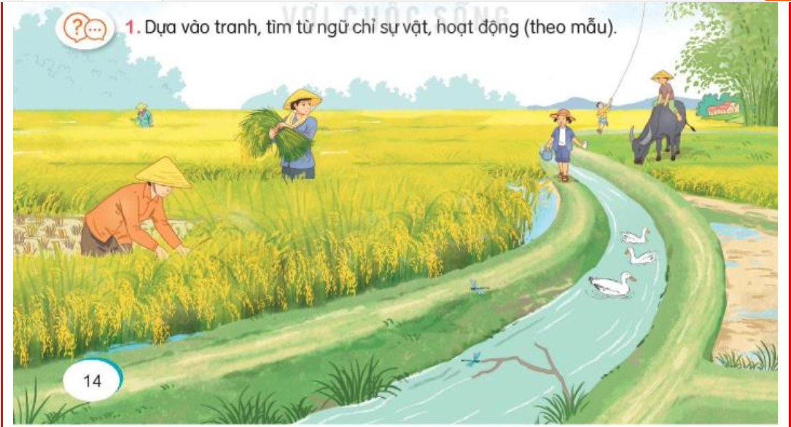
1. Dựa vào tranh, tìm từ ngữ chỉ sự vật, hoạt động (theo mẫu).
Từ ngữ chỉ sự vật |  | Từ ngữ chỉ hoạt động
Chỉ người | Chỉ con vật
bác nông dân |  | gặt lúa
 | con trâu | gặm cỏ
(…) | (…) | (…)

Slide 4
Từ ngữ chỉ sự vật |  | Từ ngữ chỉ hoạt động
Chỉ người | Chỉ con vật
bác nông dân |  | gặt lúa
 |  | gặm cỏ
bác nông dân, cô nông dân
gặt lúa/ ôm bó lúa/ gặt hái
bạn nam
chăn trâu/ ngồi trên lưng trâu
bạn nữ
xách ấm nước/ mang ấm nước
bạn nhỏ/ em nhỏ
thả diều/ chơi diều
con trâu
gặm cỏ
con vịt
bơi, bơi lội/ mò cua ốc/ …
Từ ngữ chỉ hoạt động là những từ như thế nào?
Từ ngữ chỉ sự vật gồm những từ chỉ gì?
bay/ đậu trên cành cây
chuồn chuồn
Từ ngữ chỉ sự vật gồm các từ chỉ người, con vật, cây cối, hiện tượng thiên nhiên,...
Từ ngữ chỉ hoạt động là những từ chỉ: cử chỉ, động tác, trạng thái, hoạt động,... của người hoặc con vật.

Slide 5
2. Dựa vào từ ngữ tìm được ở bài tập 1, đặt câu.
a. Câu giới thiệu
M: Các cô bác nông dân là những người làm ra lúa gạo.
Thảo luận nhóm 4
b. Câu nêu hoạt động
M: Các cô bác nông dân đang gặt lúa.

Slide 6
- Bác nông dân là người làm ra hạt thóc.
- Con trâu là bạn của nhà nông.
....
Bác nông dân gặt lúa.
Bác nông dân cắt lúa.
Bác nông dân vác lúa / ôm lúa.
Bác nông dân đi xuống ruộng / mang nước xuống ruông.
Bạn nhỏ thả diều / chơi diều.
Bạn nhỏ ngồi trên lưng trâu.
Trâu đang gặm cỏ.
Ba con vịt bơi dưới mương / bơi / mò cua ốc.

Slide 7
3. Ghép từ ngữ ở cột A với từ ngữ ở cột B để tạo câu. Chép lại câu đó.
A
B
Chim chóc
bay đi tìm hoa.
Bầy ong
đua nhau hót trong vòm cây.
Đàn cá
bơi dưới hồ nước.
-> Chim chóc đua nhau hót trong vòm cây.
-> Bầy ong bay đi tìm hoa.
-> Đàn cá bơi dưới hồ nước.

Slide 8
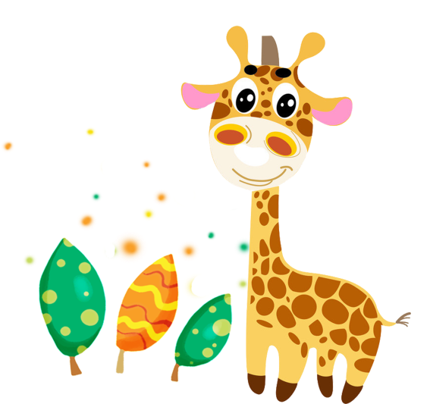
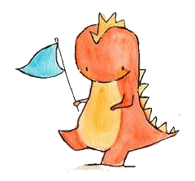
TẠM BIỆT VÀ HẸN GẶP LẠI!

